Slide 1
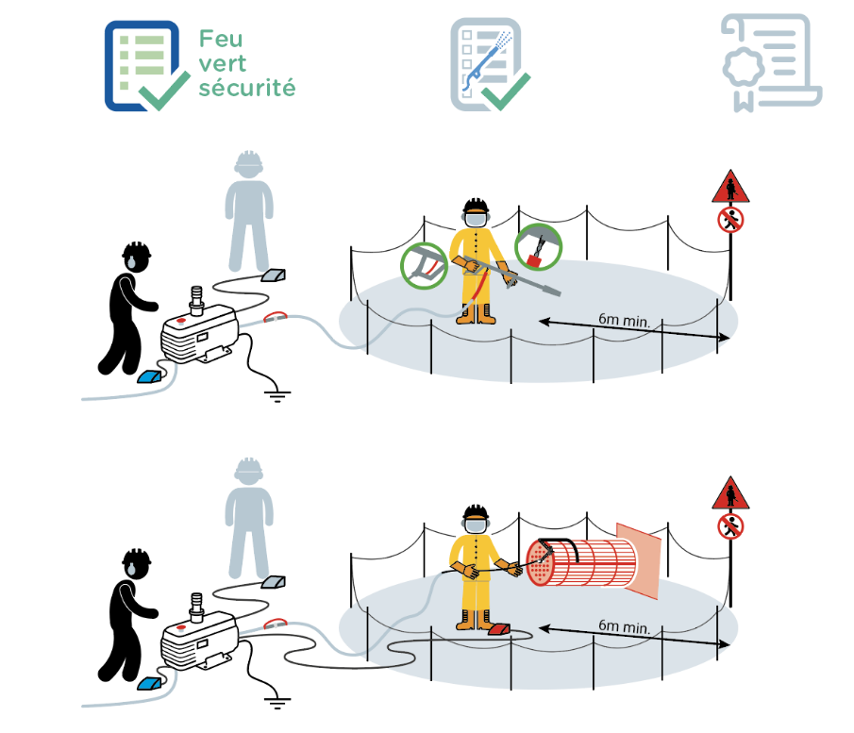
Nettoyage manuel par jet d’eau haute pression
Septembre 2021
1 accident mortel lié au nettoyage par jet d’eau à haute pression est survenu dans la Compagnie au cours des 10 dernières années.
1
2
4
6
3
11
6
5
9
7
10
8
6
3
12
13
6
9
7
10
5
8

Slide 2
Nettoyage manuel par jet d’eau HP
Septembre 2021
Lieu Date
Entreprise observée N° permis
OUI
NON
N/A
POINTS À VÉRIFIER
La vérification « Feu vert sécurité » a-t-elle été réalisée ?
La liste des contrôles avant démarrage
a-t-elle été réalisée par l’équipe intervenante ?
Le personnel présent dans la zone balisée porte-t-il les EPI spécifiques à la tâche ?
Le personnel a-t-il un certificat de formation / compétence ?
Le flexible est-il doté d’un dispositif à son extrémité (pistolet, buse…) contrôlé par une commande à action maintenue active à disposition de l’opérateur ?
Y-a-t il une surveillance visuelle permanente de l’opérateur par le chef de bord équipé d’une commande de mise
hors pression instantanée ? (NB : par un surveillant dédié si visibilité limitée entre le chef de bord et l’opérateur)
Le chef de bord est-il à proximité du groupe HP pour actionner son arrêt d’urgence ?
La zone de travail est-elle dégagée ?
La zone d’intervention est-elle balisée et signalée ? (mini 6 m de l’outil de projection)
Tous les raccordements entre flexibles sont-ils pourvus d’un dispositif anti-fouet ?
Pour le nettoyage HP au pistolet, celui-ci a-t-il une gaine de sécurité et, si exigence locale, un système anti-fouet pistolet-flexible ?
Pour le nettoyage HP manuel au flexible, un dispositif anti-éjection est-il en place ?
Pour le nettoyage HP de conduites ou d’équipements ouverts aux deux extrémités, un écran est-il installé
à l’extrémité libre de l’équipement ?
1
2
3
4
5
6
7
8
9
10
11
12
13
Taux de conformité (Nb OUI/points applicables) : / ( %)
Commentaires
Nom
Entreprise Signature

